Slide 3
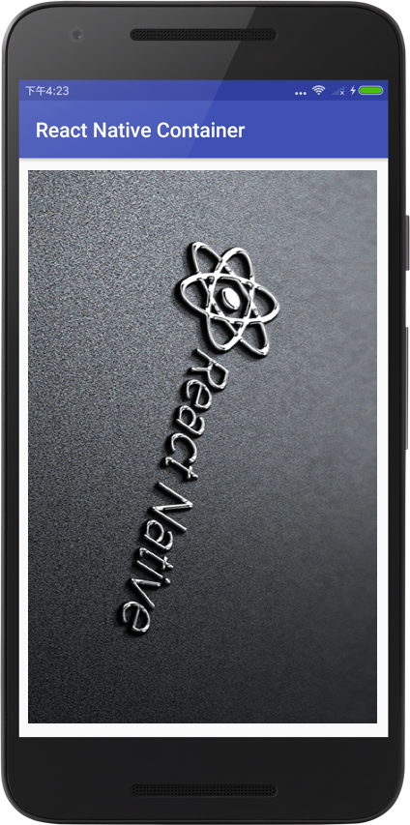
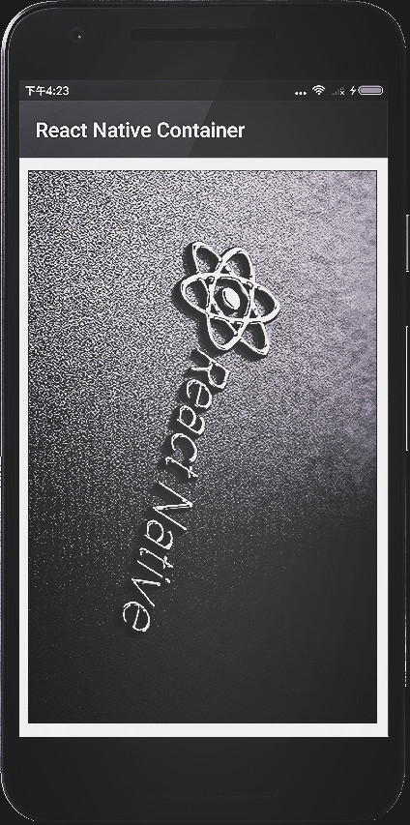

理解React Native源码的整体框架
理解React Native源码的主线支线
理解React Native源码的基本角色
源码概览
启动流程
渲染原理
通信机制

Slide 4
1
理解React Native源码的整体框架
React Native 背景
React.js Facebook推出的前端框架，采用组件化的方式简化了Web开发。
特点
1 Virtual DOM机制，高效的界面绘制效率。Virtual DOM是一个存在内存中的JavaScript对象，它与DOM是一一对应的关系，当界面发生变化时，它利用DOM Diff算法将有变化的部分进行更新。
2 JSX语法糖，将HTML标签与JavaScript封装到一个组件中，便于复用与开发。
React Native 正是这样一套可以利用React.js开发Android/IOS应用的框架。

Slide 5
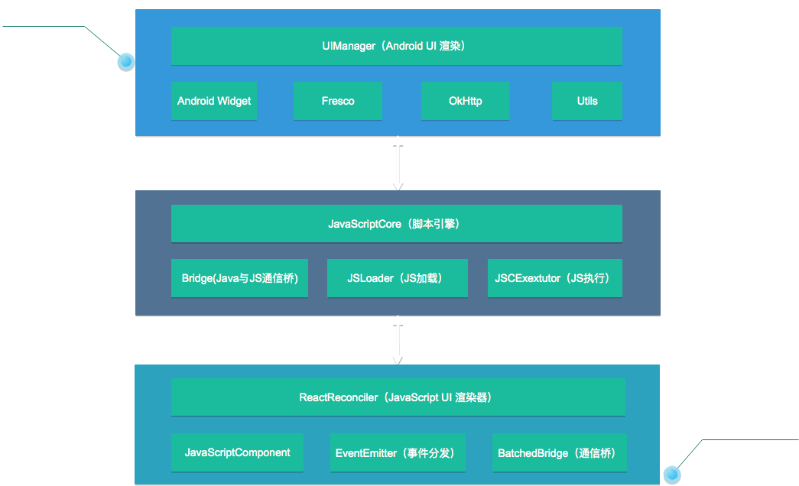
React Native 框架图

Slide 6
理解React Native源码的主线支线
主线
React Native 应用的启动流程、渲染原理与通信机制
支线
1 Component 相关实现
2 React Native Dev Support 相关实现
3 SOLoader 加载动态库以及JNI的映射机制

Slide 7
理解React Native源码的基本角色
ReactContext 继承ContextWrapper，是RN应用的上下文，它可以访问RN的核心类的实现。
ReactInstanceManager 应用大总管，负责RN应用的启动以及统筹其他各方的工作。
CatalystInstance 由CatalystInstanceImpl实现，通信大管家，负责协调三端通信。
ReactBridge 通信桥，三端通信的桥梁。
MessageQueue 消息队列，接收与处理各方的函数调用。
JavaScriptModuleRegistry JavaScriptModule注册表，负责管理与查找JavaScriptModule。
NativeModuleRegistry JavaModule注册表，负责管理与查找JavaModule。
JSCExecutor 脚本引擎，封装了Webkit的JavaScriptCore，负责解释执行JavaScript。

Slide 8
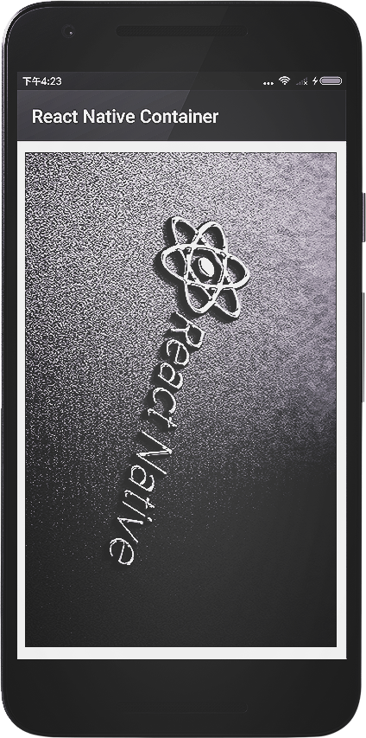

React Native 应用的整体结构
React Native 应用的启动流程
源码概览
启动流程
渲染原理
通信机制

Slide 9
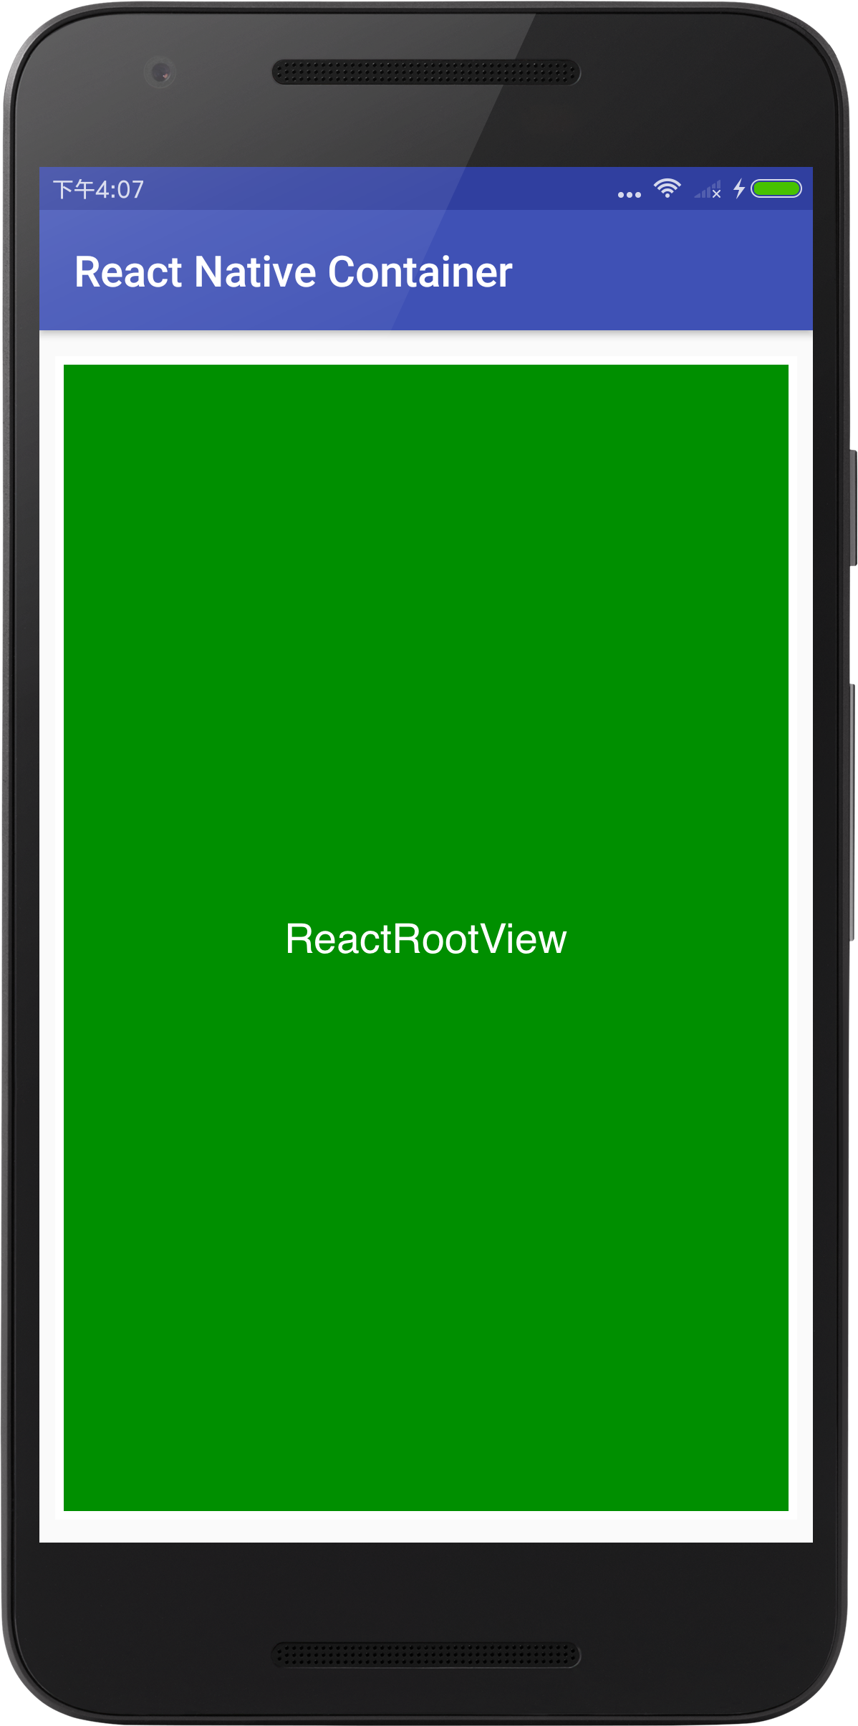
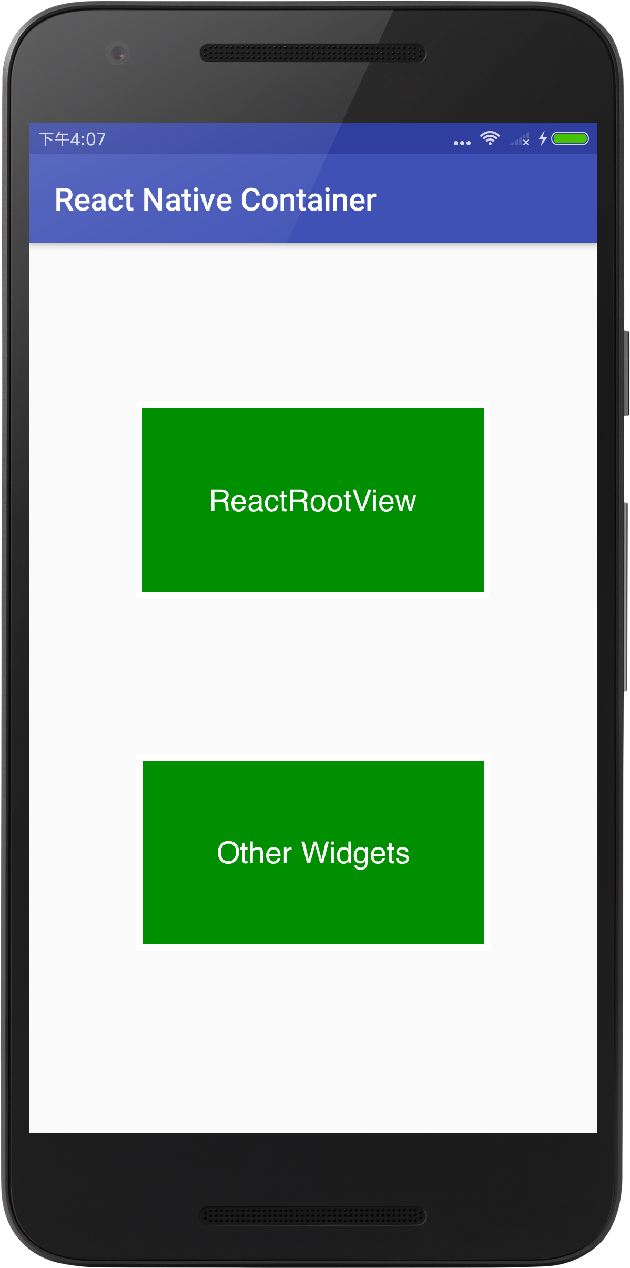
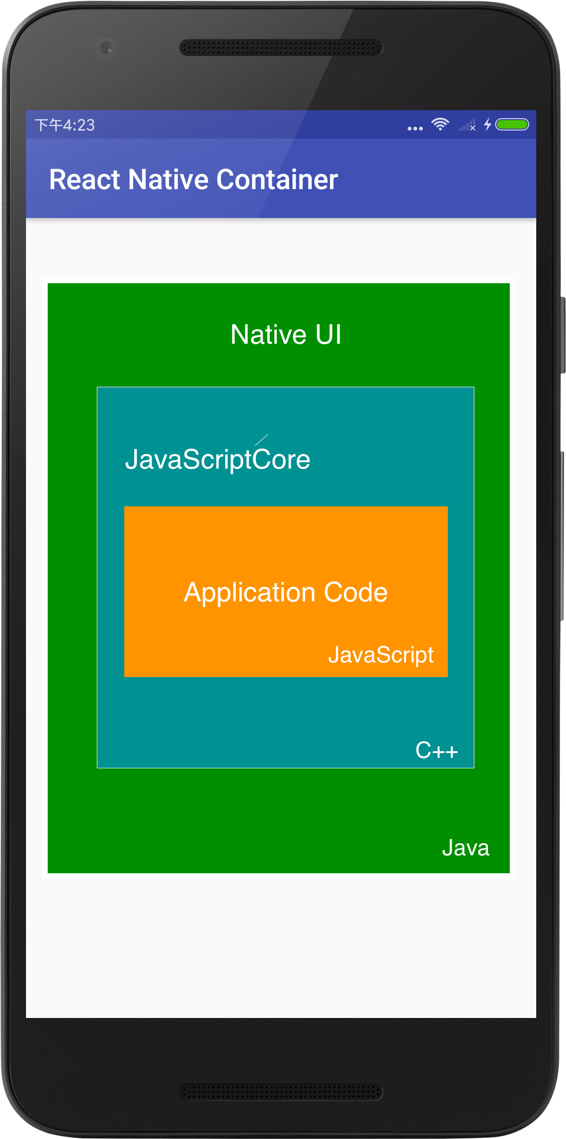
React Native 应用的整体结构
RN框架本质上是一个View组件，它依托于Android的Activity来呈现给用户，当然你也可以纯粹的把它当成一个View组件来使用。

Slide 10
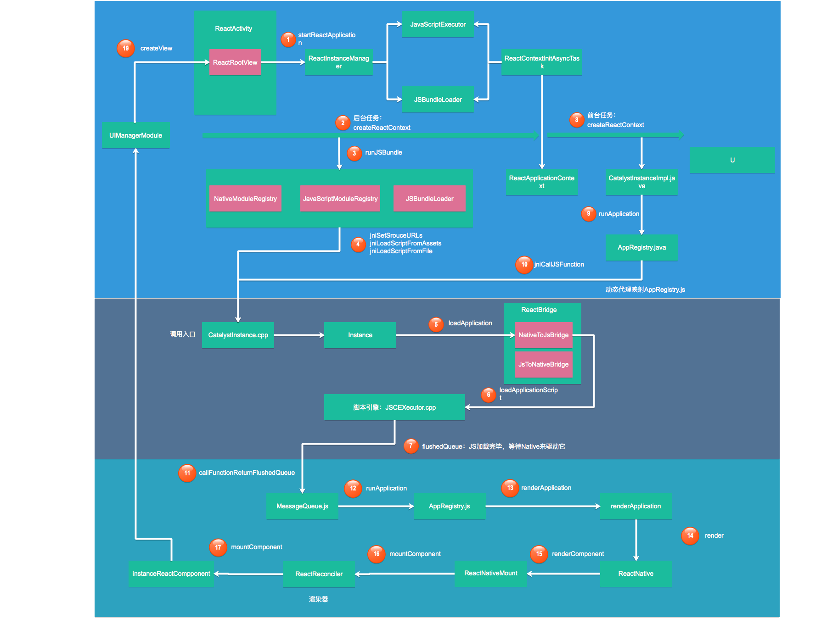
RN应用启动流程图

Slide 11
React Native 应用的渲染层级
React Native 应用的渲染原理
源码概览
启动流程
渲染原理
通信机制

Slide 12
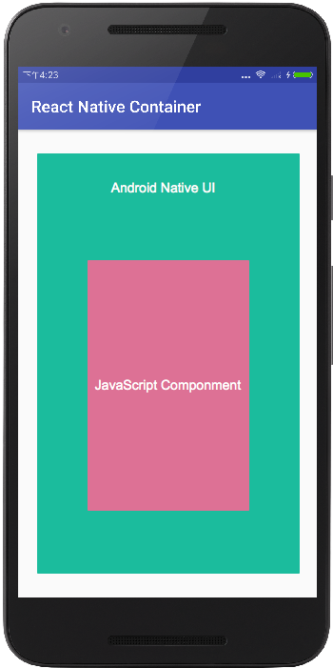
React Native渲染层级
JavaScript Component
Android Native UI

Slide 13
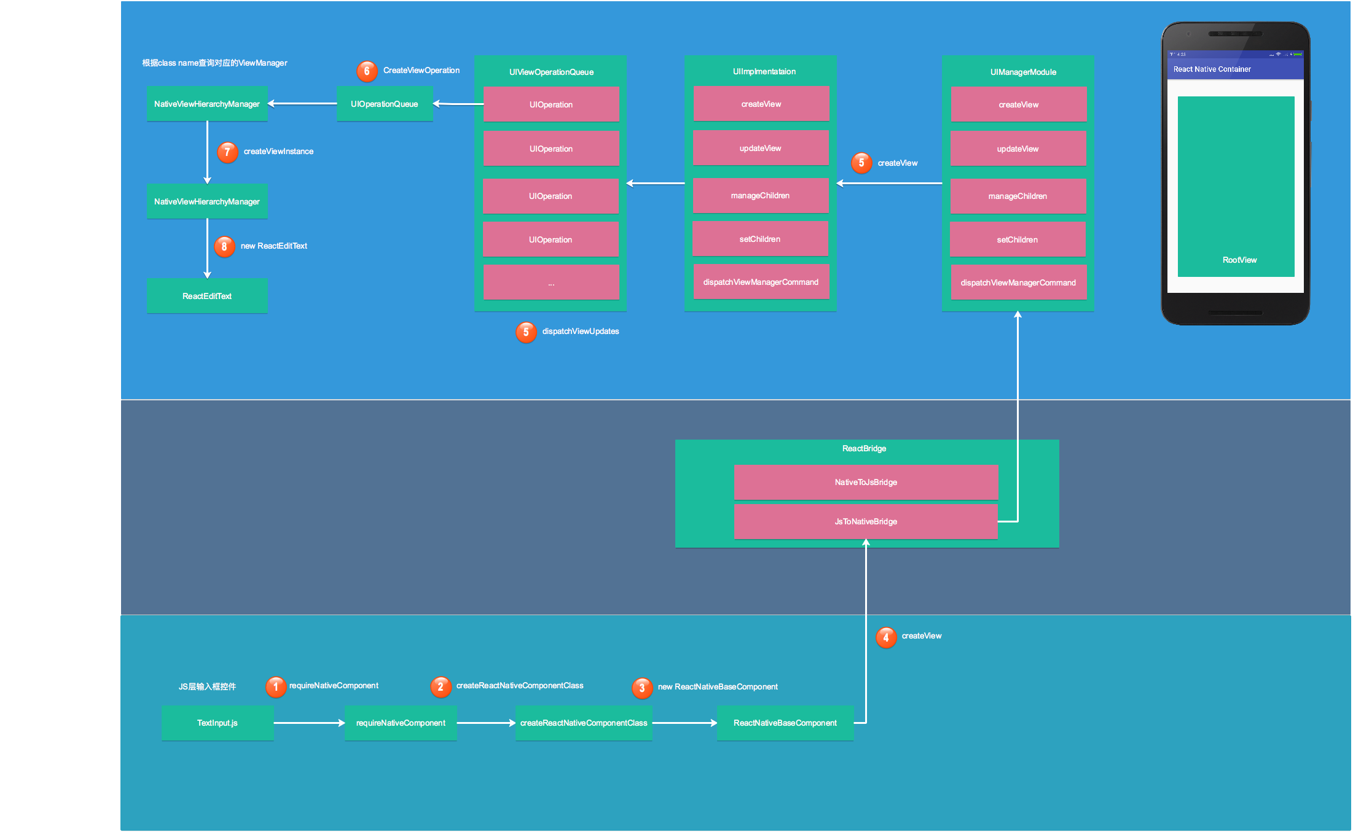
渲染流程图

Slide 14
一 React Native 通信桥与配置表
二 React Native 通信机制（JavaScript->Java）
三 React Native 通信机制（Java->JavaScript）
源码概览
启动流程
渲染原理
通信机制

Slide 15
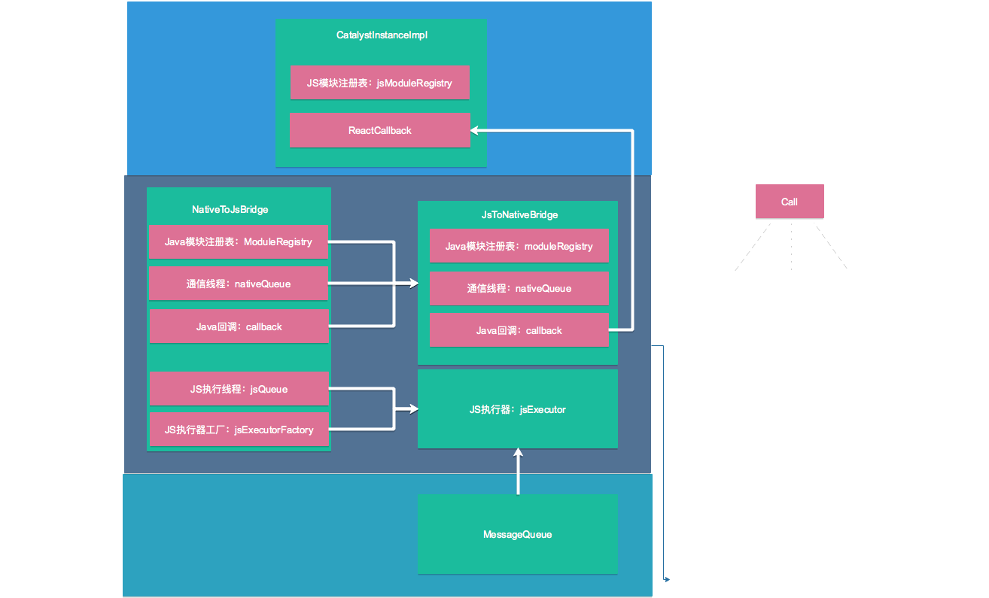
通信桥与配置表
一句话总结代通信方式
JNI作为C++与Java的通信桥梁，JSC作为C++与JavaScript的通信桥梁，而C++最终连接了Java与JavaScript

Slide 16
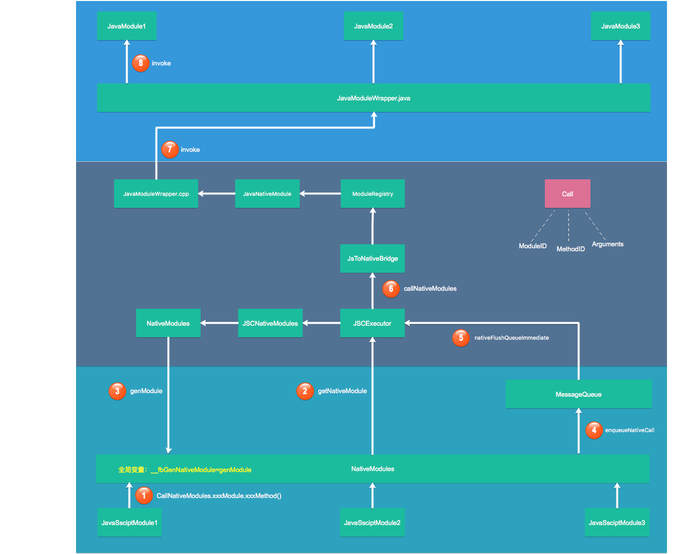
JavaScript->Java

Slide 17
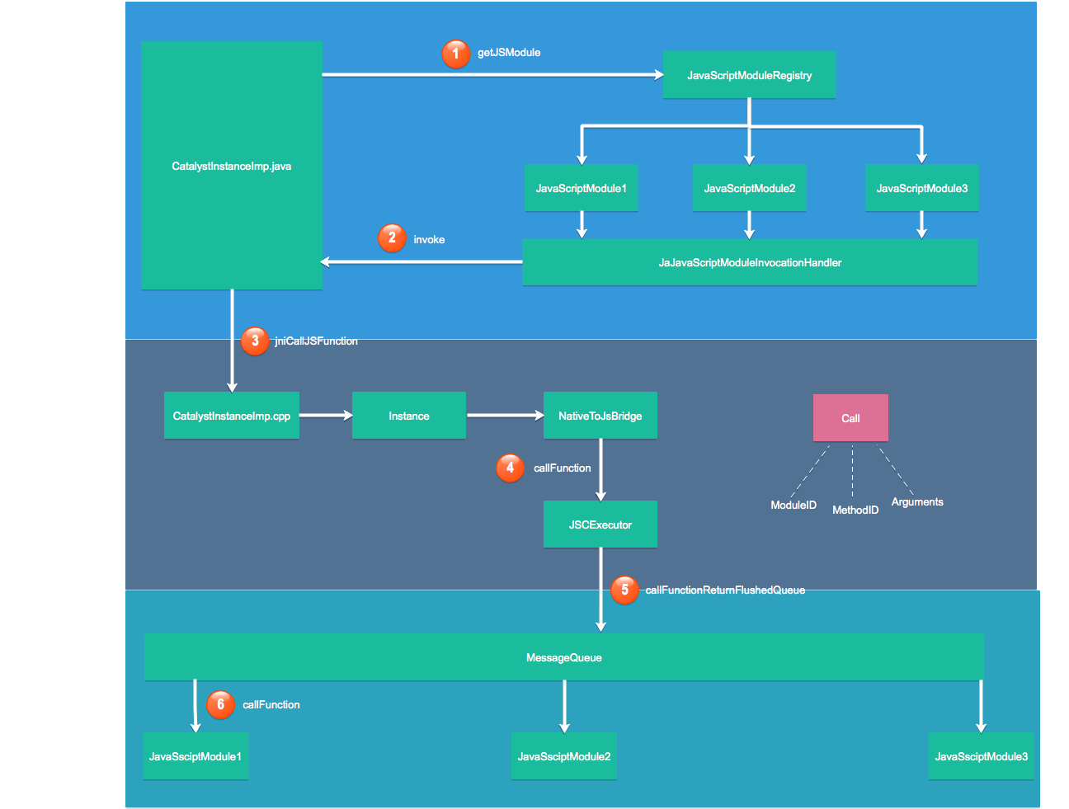
Java->JavaScript

